Slide 1

Những bạn nữ lớp 6A như những bông hoa tươi đẹp.
→Những bông hoa lớp 6A rất xinh đẹp.

Slide 2
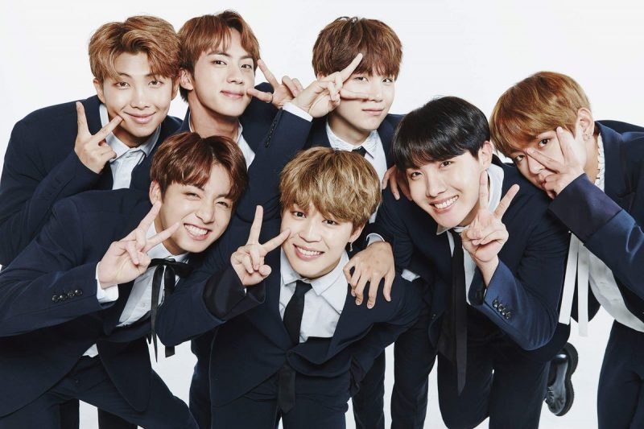

Slide 3
Trò chơi: Ghép nối
MẶT TRĂNG
BÁC HỒ
KIẾN VỠ TỔ
HÀNG CÂY ĐẦU PHỐ
HỌC SINH ÙA RA SÂN TRƯỜNG
MẶT TRỜI
NGƯỜI CHA MÁI TÓC BẠC
DƯỢNG HƯƠNG THƯ
NHỮNG CHIẾC Ô KHỔNG LỒ
GÃ NGHIỆN THUỐC
TRỜI MƯA
CẬU BÉ KHỎE MẠNH
CHÚ BỘ ĐỘI ANH DŨNG
QUẢ TRỨNG THIÊN NHIÊN
DẾ CHOẮT
CHÀNG THANH NIÊN CƠ BẮP

Slide 4


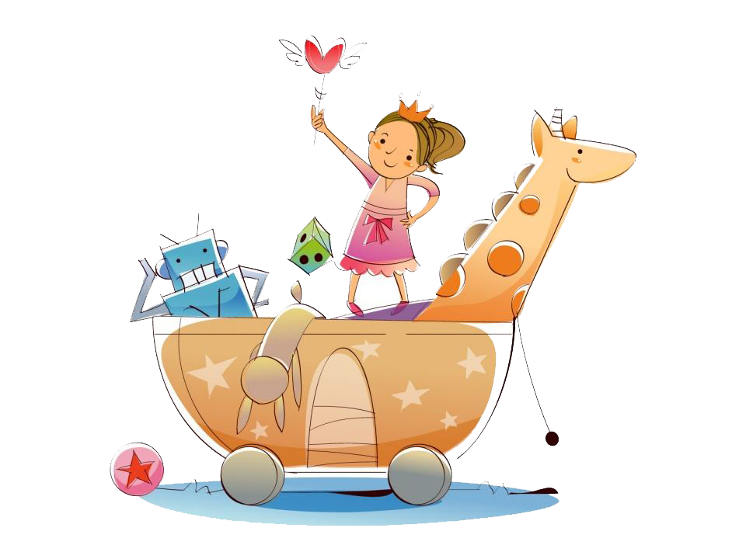




ẩn dụ

Slide 5

  I. Ẩn dụ là gì?

Slide 6
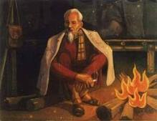
  1. Ví dụ
Cụm từ “Người Cha” trong ví dụ được dùng để chỉ ai? Vì sao có thể ví như vậy?
“Anh đội viên nhìn Bác
Càng nhìn lại càng thương
Người Cha mái tóc bạc
Đốt lửa cho anh nằm.”
“Người Cha” = Bác Hồ.
- Vì Bác với người cha có những nét giống nhau:
+ Về hình thức: tóc bạc, tuổi tác.
+ Về phẩm chất: tình thương yêu, sự chăm sóc ân cần chu đáo …
ẨN DỤ

Slide 7

Ẩn dụ là gì?
Ẩn dụ là gọi tên sự vật, hiện tượng này bằng tên sự vật, hiện tượng khác có nét tương đồng

Slide 8
THỜI GIAN
HOẠT ĐỘNG NHÓM ĐÔI 2 PHÚT
So sánh ba cách diễn đạt (Chỉ ra điểm giống và khác nhau; Trong ba cách diễn đạt đó, cách diễn đạt nào hay hơn? Vì sao?)
3 : 00
2 : 59
2 : 58
2 : 57
2 : 56
2 : 55
2 : 54
2 : 53
2 : 52
2 : 51
2 : 50
2 : 49
2 : 48
2 : 47
2 : 46
2 : 45
2 : 44
2 : 43
2 : 42
2 : 41
2 : 40
2 : 39
2 : 38
2 : 37
2 : 36
2 : 35
2 : 34
2 : 43
2 : 32
2 : 31
2 : 30
2 : 29
2 : 28
2 : 27
2 : 26
2 : 25
2 : 24
2 : 23
2 : 22
2 : 21
2 : 20
2 : 19
2 : 18
2 : 17
2 : 16
2 : 15
2 : 14
2 : 13
2 : 12
2 : 11
2 : 10
2 : 09
2 : 08
2 : 07
2 : 06
2 : 05
2 : 04
2 : 03
2 : 02
2 : 01
2 : 00
1 : 59
1 : 58
1 : 57
1 : 56
1 : 55
1 : 54
1 : 53
1 : 52
1 : 51
1 : 50
1 : 49
1 : 48
1 : 47
1 : 46
1 : 45
1 : 44
1 : 43
1 : 42
1 : 41
1 : 40
1 : 39
1 : 38
1 : 37
1 : 36
1 : 35
1 : 34
1 : 33
1 : 32
1 : 31
1 : 30
1 : 29
1 : 28
1 : 27
1 : 26
1 : 25
1 : 24
1 : 23
1 : 22
1 : 21
1 : 20
1 : 19
1 : 18
1 : 17
1 : 16
1 : 15
1 : 14
1 : 13
1 : 12
1 : 11
1 : 10
1 : 09
1 : 08
1 : 07
1 : 06
1 : 05
1 : 04
1 : 03
1 : 02
1 : 01
1 : 00
0 : 59
0 : 58
0 : 57
0 : 56
0 : 55
0 : 54
0 : 53
0 : 52
0 : 51
0 : 50
0 : 49
0 : 48
0 : 47
0 : 46
0 : 45
0 : 44
0 : 43
0 : 42
0 : 41
0 : 40
0 : 39
0 : 38
0 : 37
0 : 36
0 : 35
0 : 34
0 : 43
0 : 32
0 : 31
0 : 30
0 : 29
0 : 28
0 : 27
0 : 26
0 : 25
0 : 24
0 : 23
0 : 22
0 : 21
0 : 20
0 : 19
0 : 18
0 : 17
0 : 16
0 : 15
0 : 14
0 : 13
0 : 12
0 : 11
0 : 10
0 : 09
0 : 08
0 : 07
0 : 06
0 : 05
0 : 04
0 : 03
0 : 02
0 : 01
0 : 00
HẾT GIỜ
Cách diễn đạt | Nhận xét
Bác Hồ mái tóc bạc Đốt lửa cho anh nằm
Bác Hồ như Người Cha Đốt lửa cho anh nằm
Người Cha mái tóc bạc Đốt lửa cho anh nằm

Slide 9
Cách diễn đạt | Nhận xét
Bác Hồ mái tóc bạc Đốt lửa cho anh nằm
Bác Hồ như Người Cha Đốt lửa cho anh nằm
Người Cha mái tóc bạc Đốt lửa cho anh nằm
Miêu tả trực tiếp
Tóc Bác đã bạc, Bác đang chăm sóc giấc ngủ cho anh đội viên
Dùng phép so sánh
→ Gợi lên tình cảm ruột thịt, gần gũi, đầy tình yêu thương của Bác dành cho anh đội viên.
Phép ẩn dụ
→ Vừa miêu tả hình ảnh Bác Hồ (tóc bạc), vừa bộc lộ tình cảm gần gũi, gắn bó, ruột thịt từ 2 phía: Bác yêu thương, chăm sóc…; anh đội viên xúc động, kính trọng, biết ơn...

Slide 10
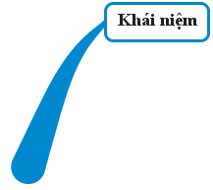


Gọi tên sự vật , hiện tượng này
bằng tên gọi của sự vật, hiện
tượng khác có nét tương đồng.
Tăng sức gợi hình, gợi cảm
cho sự diễn đạt.

Slide 11

Thảo luận nhóm, so sánh ẩn dụ và hoán dụ
So sánh | Ẩn dụ
- Đều nêu lên nét tương đồng giữa hai sự vật, hiện tượng
- Làm tăng tính gợi hình, gợi cảm cho sự diễn đạt.
Ẩn đi sự vật, hiện tượng được so sánh (vế A), phương diện so sánh, từ so sánh; chỉ còn vế B → Một loại so sánh ngầm.
Có đủ cả 2 vế A-B, từ chỉ phương tiện so sánh, từ so sánh.

Slide 12

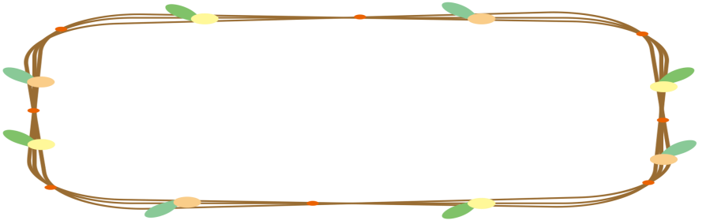
Bài tập nhanh
Xác định phép ẩn dụ trong các ví dụ sau:
VD1: “Ngày ngày mặt trời đi qua trên lăng,
Thấy một mặt trời trong lăng rất đỏ.”
VD2: “Thuyền về có nhớ bến chăng?
Bến thì một dạ khăng khăng đợi thuyền.”
VD3: Gần mực thì đen, gần đèn thì rạng

Slide 13
  II. Các kiểu ẩn dụ

Slide 14
Phiếu bài tập
Ví dụ | Hình ảnh ẩn dụ | H/ảnh được so sánh bị ẩn đi | Điểm tương đồng giữa 2 vế | Kiểu ẩn dụ
(1) Về thăm nhà Bác làng Sen Có hàng râm bụt thắp lên lửa hồng.
(2) Ăn quả nhớ kẻ trồng cây
(3) Thác bao nhiêu thác cũng qua Thênh thênh là chiếc thuyền ta trên đời
(4) Cha lại dắt con đi trên cát mịn Ánh nắng chảy đầy vai

Slide 15
Ví dụ | Hình ảnh ẩn dụ | H/ảnh được so sánh bị ẩn đi | Điểm tương đồng giữa 2 vế | Kiểu ẩn dụ
(1)
(2)
(3)
(4)
Hiện tượng hoa râm bụt nở
cách thức
thắp
Cách sự vật bung tỏa
“màu đỏ” hoa râm bụt
Màu sắc
hình thức
Lửa hồng
Cách tạo ra thành quả và hưởng thụ thành quả
Ăn quả, trồng cây
Người hưởng thụ, người lao động
cách thức
Khó khăn, thử thách; sức mạnh, con đường Cách mạng
Tính chất bên trong của các sự vật, hình tượng
Thác, thuyền
phẩm chất
(nắng) giòn tan
(nắng) “to, rực rỡ”
Cách cảm nhận thông qua các giác quan
Chuyển đổi cảm giác

Slide 16


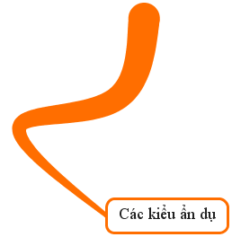

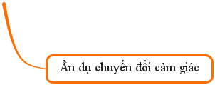

Slide 17
4 kiểu ẩn dụ
Ẩn dụ hình thức: Dựa vào sự tương đồng về hình thức giữa các sự vật, hiện tượng: màu sắc, kích thước… (Hoa râm bụt = Lửa hồng -> Màu đỏ)
Ẩn dụ cách thức: Dựa vào sự tương đồng về cách thức thực hiện hành động (Thắp -> Nở hoa)
Ẩn dụ phẩm chất: Dựa vào sự tương đồng về phẩm chất giữa các sự vật, hiện tượng (Người cha -> Bác Hồ)
Ẩn dụ chuyển đổi cảm giác: Dựa vào sự tương đồng về cảm giác (Từ giác quan nọ sang giác quan khác (Nắng giòn tan)

Slide 18
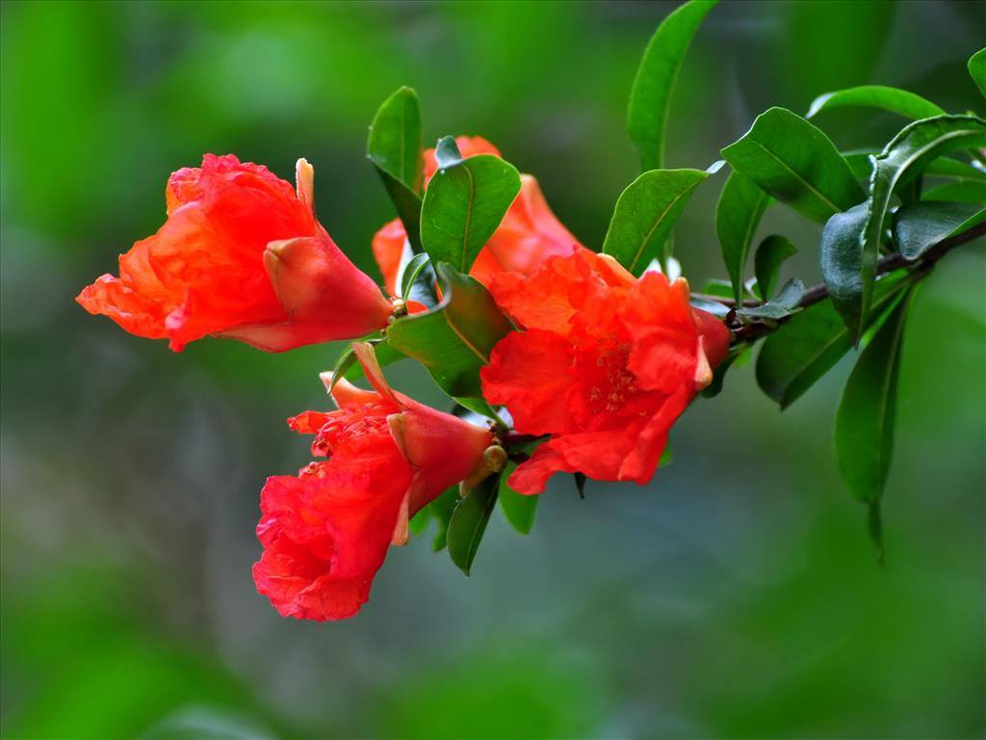
Bài tập nhanh
Xác định kiểu ẩn dụ
VD1: Dưới trăng quyên đã gọi hè
Đầu tưởng lửa lựu lập lòe đơm bông.
VD2: Ngoài thềm rơi chiếc lá đa
Tiếng rơi rất mỏng như là rơi nghiêng.

Slide 19
  III. Luyện tập

Slide 20

Đồng tâm hiệp lực
Vòng 1

Slide 21
LUẬT CHƠI
GV chia lớp thành 4 nhóm, mỗi nhóm chọn cho mình 1 gói câu hỏi mà GV đã chuẩn bị
Mỗi nhóm có thời gian 3 phút để thảo luận và dán kết quả thảo luận của nhóm mình lên bảng
Đội nào trả lời đúng, đủ và nhanh nhất sẽ giành chiến thắng

Slide 22
Gói câu hỏi 1
Tìm ẩn dụ trong câu tục ngữ: “Ăn quả nhớ kẻ trồng cây”. Nêu lên nét tương đồng giữa các sự vật, hiện tượng được so sánh ngầm với nhau?
Tìm phép ẩn dụ → Nêu kiểu ẩn dụ + Tác dụng của phép ẩn dụ trong câu sau: “Buổi sáng, mọi người đổ ra đường. Ai cũng muốn ngẩng lên cho thấy mùi hồi chín chảy qua mặt.”

Slide 23
Đáp án gói 1
Ẩn dụ: Ăn quả; Kẻ trồng cây
- Tương đồng cách thức: Ăn quả chỉ sự hưởng thụ thành quả quả lao động
Tương đồng về phẩm chất: Kẻ trồng cây chỉ người lao động, người gây dựng tạo thành quả
→ Câu tục ngữ khuyên chúng ta khi được hưởng thụ thành quả phải nhớ đến công lao của người đã vất vả tạo ra được thành quả đó.
Ẩn dụ chuyển đổi cảm giác (thấy mùi hồi chín chảy qua mặt - thấy mùi: từ khøu gi¸c → chuyển sang thị giác; mùi hồi chín chảy qua mặt: từ xúc giác → chuyển sang khứu giác)
- Tạo hình ảnh mới lạ để ta cảm nhận hương thơm của hoa hồi như tan chảy trong không gian.
- Gợi cảm xúc của con người muốn tận hưởng mùi thơm bằng cảm nhận của xúc giác.

Slide 24
Gói câu hỏi 2
Tìm ẩn dụ trong câu tục ngữ: “Gần mực thì đen, gần đèn thì sáng”. Nêu lên nét tương đồng giữa các sự vật, hiện tượng được so sánh ngầm với nhau?
Tìm phép ẩn dụ → Nêu kiểu ẩn dụ + Tác dụng của phép ẩn dụ trong câu sau: “Cha lại dắt con đi trên cát mịn/ Ánh nắng chảy đầy vai”.

Slide 25
Đáp án gói 2
Ẩn dụ: mực, đen, đèn, sáng
Tương đồng về phẩm chất:
Mực + đen = Cái xấu
Đèn + sáng = Cái tốt
→ Câu tục ngữ nói lên tầm quan trọng của môi trường sống, khuyên chúng ta phải chọn môi trường sống tốt đẹp.
Ẩn dụ chuyển đổi cảm giác (Ánh nắng chảy đầy vai: Chuyển từ xúc giác → thị giác)
Ánh nắng trong câu thơ được hình dung thành dòng, thành giọt (cảm nhận bằng xúc giác) nhờ vậy mà câu văn sinh động, gợi cảm, tạo phép liên tưởng mới lạ.

Slide 26
Gói câu hỏi 3
Tìm ẩn dụ trong câu ca dao: “Thuyền về có nhớ bến chăng?/ Bến thì một dạ khăng khăng đợi thuyền”. Nêu lên nét tương đồng giữa các sự vật, hiện tượng được so sánh ngầm với nhau?
Tìm phép ẩn dụ → Nêu kiểu ẩn dụ + Tác dụng của phép ẩn dụ trong câu sau: “Một tiếng chim kêu sáng cả rừng”

Slide 27
Đáp án gói 3
Ẩn dụ: thuyền, bến
Tương đồng về phẩm chất:
Thuyền = Người đi xa
Bến = Người ở lại
→ Câu tục ngữ nói về tình cảm thủy chung, gắn bó trong tình yêu đôi lứa.
Ẩn dụ chuyển đổi cảm giác (tiếng chim kêu sáng cả rừng → từ thính giác → thị giác)

Slide 28
Lưu ý: BPTT ẩn dụ được sử dụng rất nhiều trong bài văn miêu tả:
- Giúp cho câu văn sinh động
- Giúp cho người đọc, người nghe có những liên tưởng mới lạ;
- Là phương tiện để thể hiện sự sáng tạo độc đáo cũng như cách cảm, cách nghĩ riêng của người nói, người viết.

Slide 29
Gọi tên sự vật , hiện tượng này bằng tên gọi của sự vật , hiện tượng khác có nét tương đồng.
Tăng sức gợi hình, gợi cảm
cho sự diễn đạt.

Slide 30
Em là nhà văn
Vòng 2

Slide 31
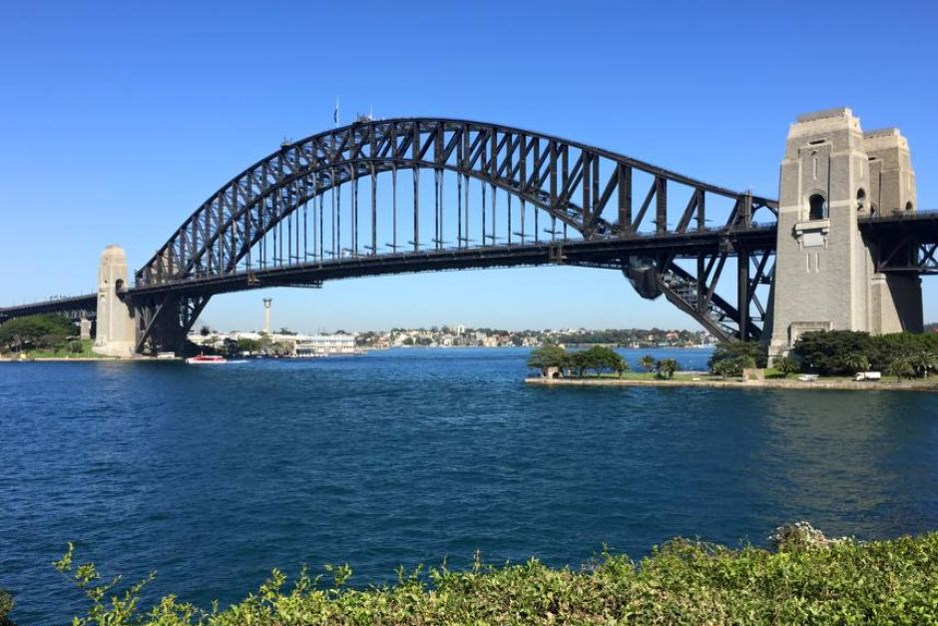
Luật chơi: Đặt câu chứa hình ảnh ẩn dụ với sự vật ở trong bức ảnh (không được nhắc đến tên của sự vật, hình ảnh đó).
Ví dụ:
Cong cong như con tôm, vắt ngang qua dòng sông.
Cây cầu

Slide 32
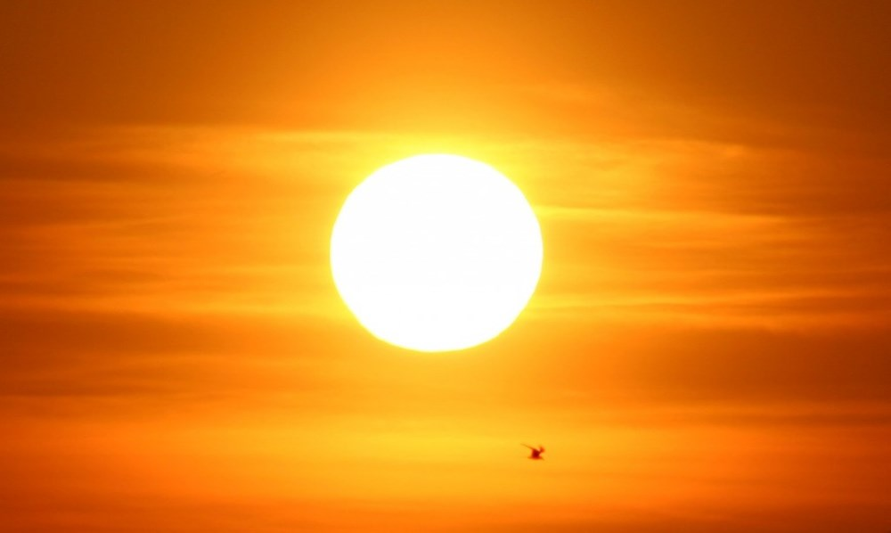

Slide 33
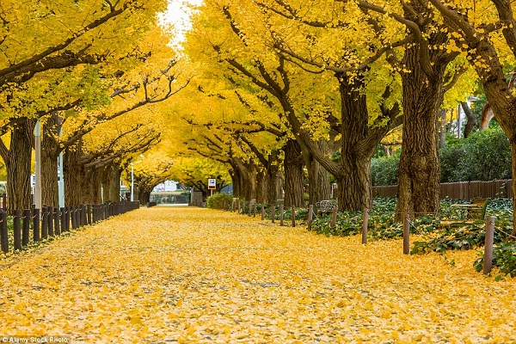

Slide 34
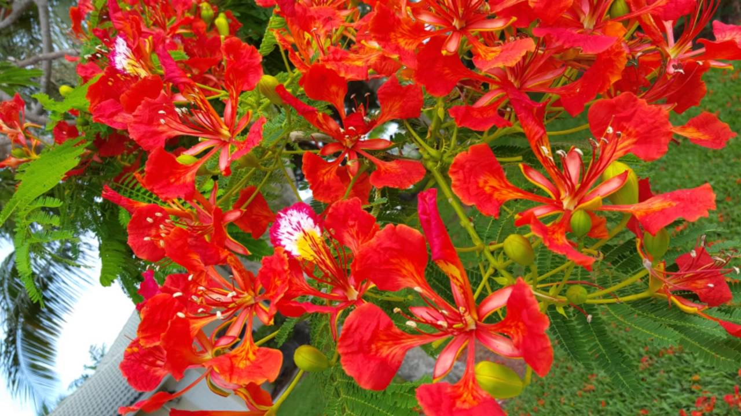

Slide 35
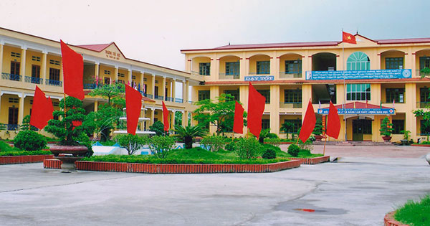

Slide 36
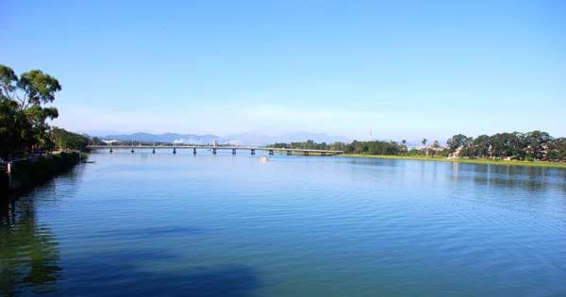

Slide 37
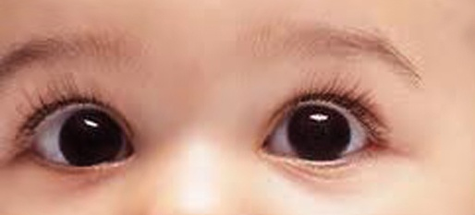

Slide 38
Gọi tên sự vật , hiện tượng này bằng tên gọi của sự vật , hiện tượng khác có nét tương đồng.
Tăng sức gợi hình, gợi cảm
cho sự diễn đạt.

Slide 39
BTVN
Hãy viết đoạn văn ngắn (từ 3 đến 5 câu) miêu tả hàng phượng vĩ vào những ngày hè. Trong đó có sử dụng biện pháp nghệ thuật ẩn dụ (Gạch chân dưới biện pháp ẩn đó)
Định hướng:
Mở đoạn: Giới thiệu hàng phượng vĩ vào những ngày hè và ấn tượng chung.
Thân đoạn:
- Tả bao quát (từ xa): Hàng phượng vĩ như thế nào? Màu đỏ của hoa ra sao?
- Tả cụ thể (đến gần): Góc, thân, lá, hoa, tiếng ve...
Kết đoạn: Cảm nghĩ của em về hàng phượng vĩ.

Slide 40

Hướng dẫn học bài về nhà
Học thuộc khái niệm ẩn dụ, các kiểu ẩn
Hoàn thành các bài tập vào vở.
Tìm phép ẩn dụ trong những câu thơ, bài hát, ca dao, tục ngữ
Chuẩn bị: Luyện nói văn miêu tả
- Nhóm 1. Tìm hiểu bài tập 1
- Nhóm 2. Tìm hiểu bài tập 2

Slide 41
BÁI BAI

